Slide 1
Apocalipse 3.1
Ao anjo da igreja em Sardes escreve: Estas coisas diz aquele que tem os sete Espíritos de Deus e as sete estrelas: Conheço as tuas obras, que tens nome de que vives e estás morto.

Slide 2
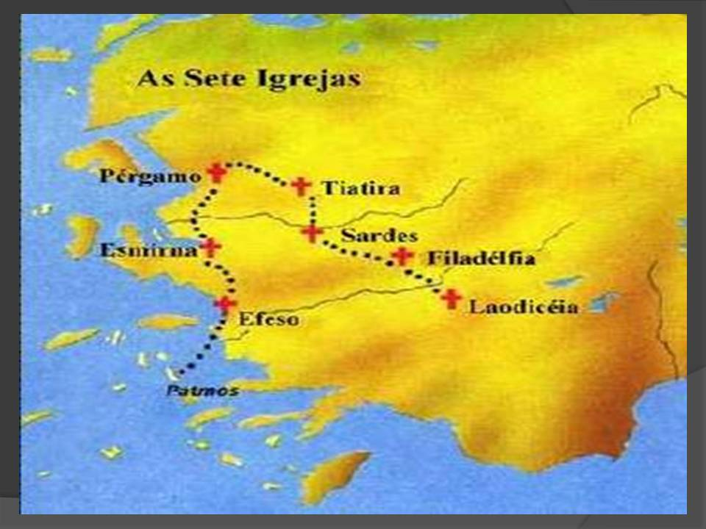

Slide 3
Apocalipse 1.20
Quanto ao mistério das sete estrelas que viste na minha mão direita e aos sete candeeiros de ouro, as sete estrelas são os anjos das sete igrejas, e os sete candeeiros são as sete igrejas.

Slide 4
Hebreus 1.14
Não são todos eles espíritos ministradores, enviados para serviço a favor dos que hão de herdar a salvação?

Slide 5
Efésios 3.10
para que, pela igreja, a multiforme sabedoria de Deus se torne conhecida, agora, dos principados e potestades nos lugares celestiais,

Slide 6
Isaías 11.2
E repousará sobre ele o Espírito do Senhor, o espírito de sabedoria e de entendimento, o espírito de conselho e de fortaleza, o espírito de conhecimento e de temor do Senhor.

